Slide 1

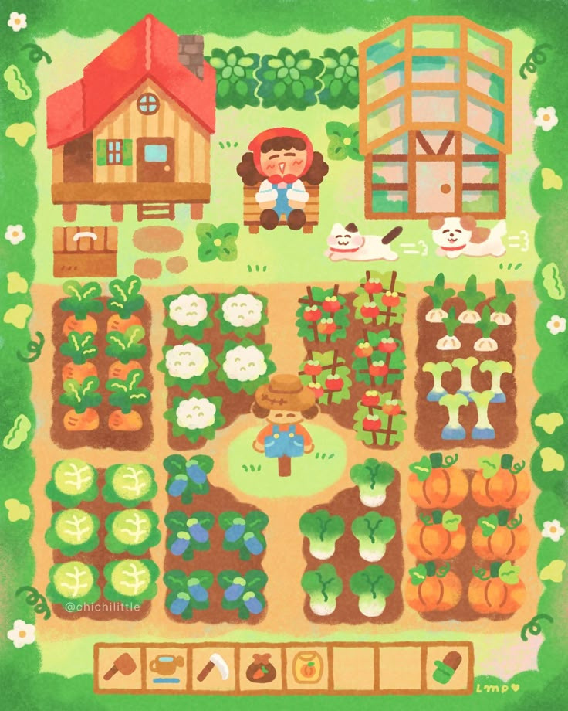

Portafolio de titulo
APP
MOVIL
STARDEW VALLEY
BY FRANCISCA MIX Y RICARDO VARGAS

Slide 2

INTEGRANTRES
FRANCISCA MIX
RICARDO VARGAS
CARGOS: Desarrollador
FUNCIONES: desarrollar un App movil enfocada en mejorar la experiencia de los jugadores de Stadew Valley
CARGOS: Desarrollador
FUNCIONES: desarrollar un App movil enfocada en mejorar la experiencia de los jugadores de Stadew Valley

Slide 3
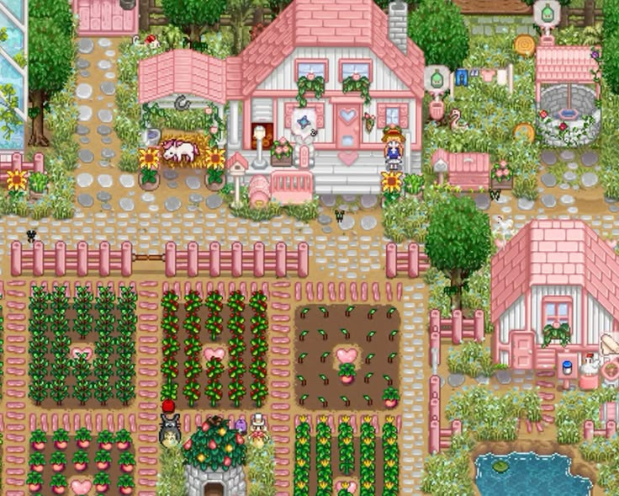
CONTEXTO
Stardew Valley es un videojuego de granga enfocado en gameplay rejado y optimizacion de recursos con varias mecanicas como la pesca, conocer a aldeanos, agricultura y demas.
todo esto se tiene se gestionar bajo algunas variantes, como clima, temporada, energia y hora.

Slide 4
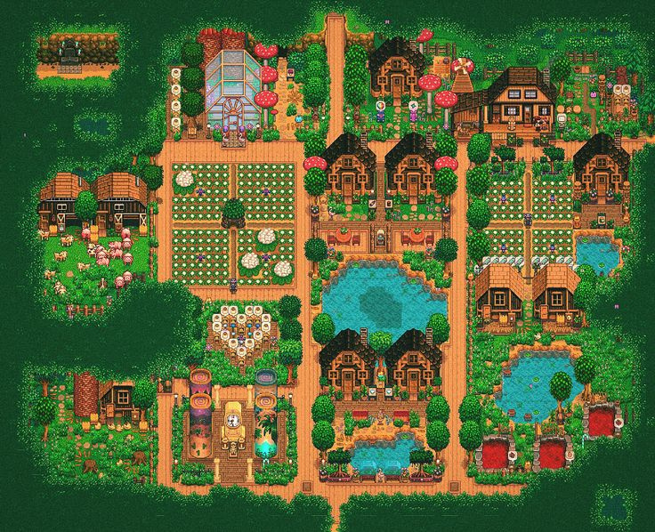
PROPUESTA
Crear una APP movil en donde los jugadores puedan hacer los calculos de ganancia y energia para poder optimizar sus partidas sin perder la libertad.
Moviendo parametros y enfocandose en las areas que mas disfruten.

Slide 5

OBJETIVOS
APP MOVIL
JUGABILIDAD
BBDD
crear una app intuitiva facil de usar que puedan tener en el telefono para usar como soporte en sus partidas
mejorar la experiencia de juego de los usuarios enfocandonos en facilitar la toma de deciciones
utulizar una BBDD con las datos del juego y relizar calculos internos para poder ser fiel al videojuego y sus funciones

Slide 6
METODOLOGIA
se usaran las herramientas de
Android studio
visual studio code
java
klotin
django
figma
jira
javaScipt

Slide 7
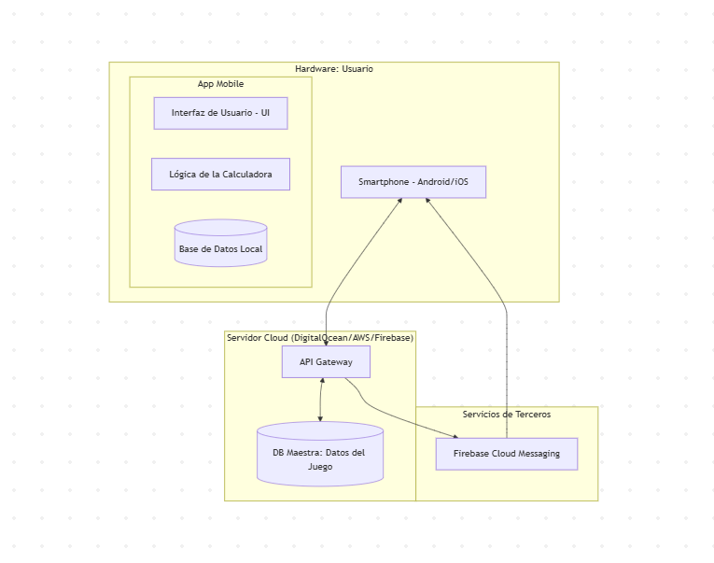

ARQUITECTURA

Slide 8
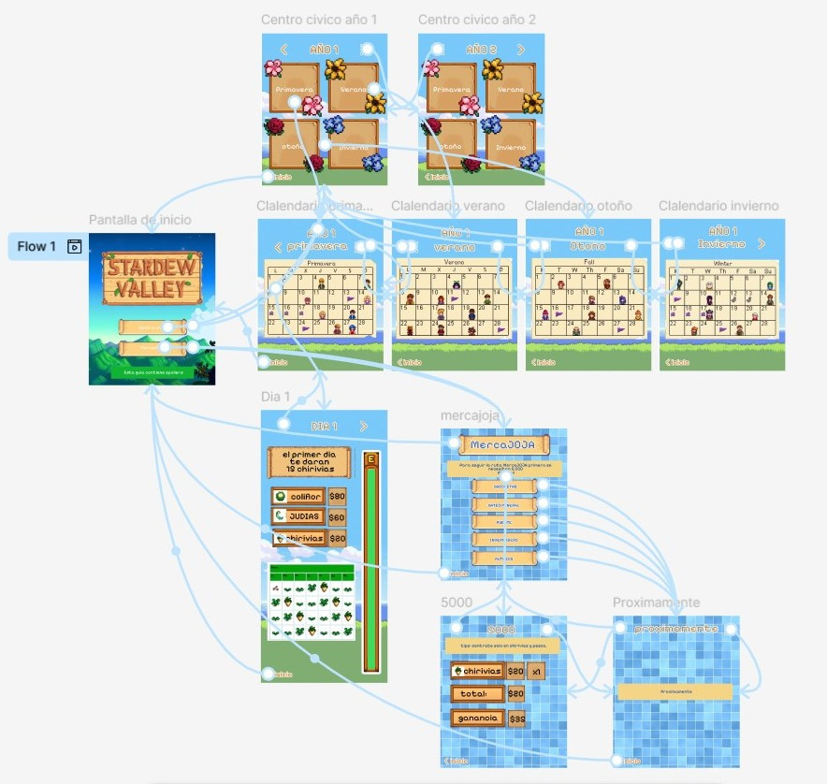
FIGMA

Slide 9
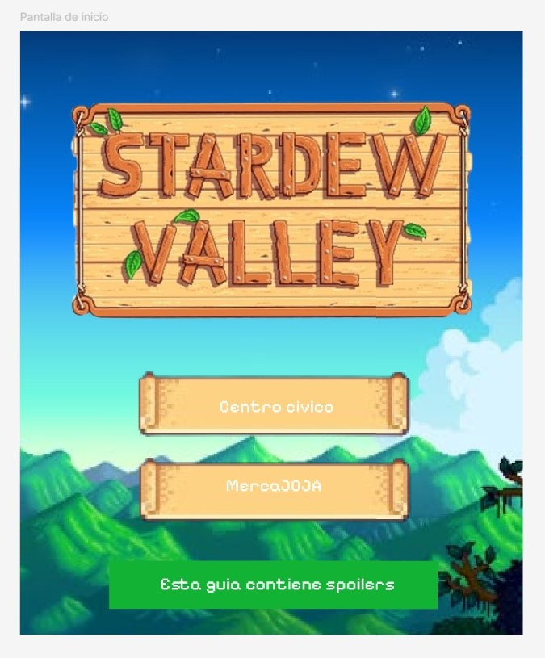
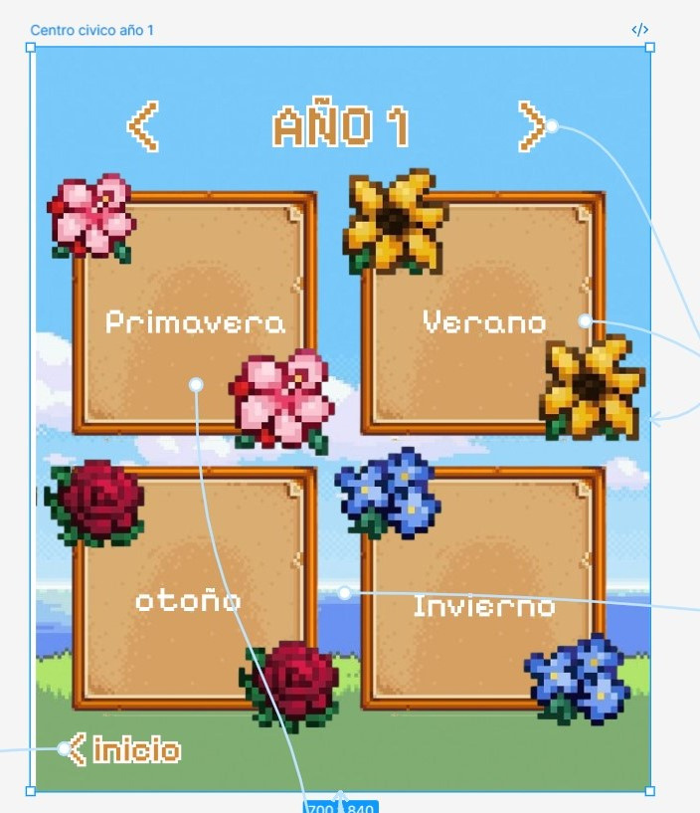
FIGMA

Slide 10
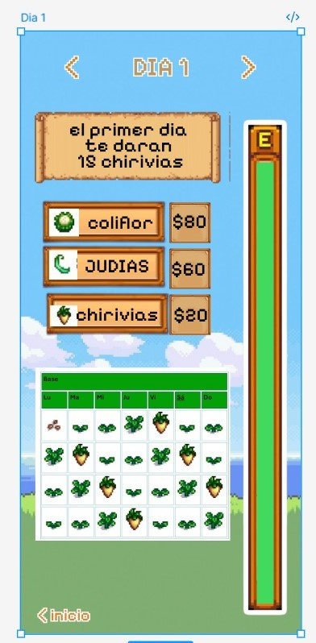
FIGMA
Ejemplo con los elementos basicos.
la app simula la compra de semillas, descuenta el desgaste de la barra de energía por el riego y genera un calendario móvil dinámico con las fechas exactas de siembra y cosecha para maximizar las ganancias.

Slide 11
RECURSOS
Se espera un mejor uso de los recursos y tiempos del juego, disminuyendo los tiempos de espera o muertos
RESULTADOS ESPERADOS
GANANCIAS
Se espera que el jugador vea un retorno de la inversion o ganacia superor a otras partidad o una mejor toma de deciciones con respecto al uso del dinero en el juego
APP MOVIL
Una app movil 100% funcional

Slide 12
GRACIAS

